Slide 1

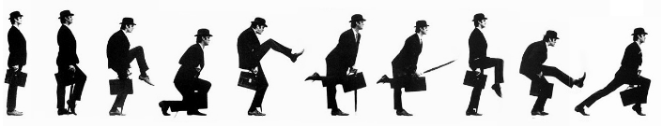
Machine Learning
Chapitre 20
Non supervisé

Slide 2
Non supervisé
Un apprentissage non supervisé ne possède aucun jeu de donnée labelisé
Algorithme de Clustering

Slide 3
Clustering
Les algorithme de Clustering existent en version supervisé et non supervisé
Les différents algorithmes
K-Means : généraliste
Affinity-Propagation : généraliste
Birch : très gros dataset

Slide 4
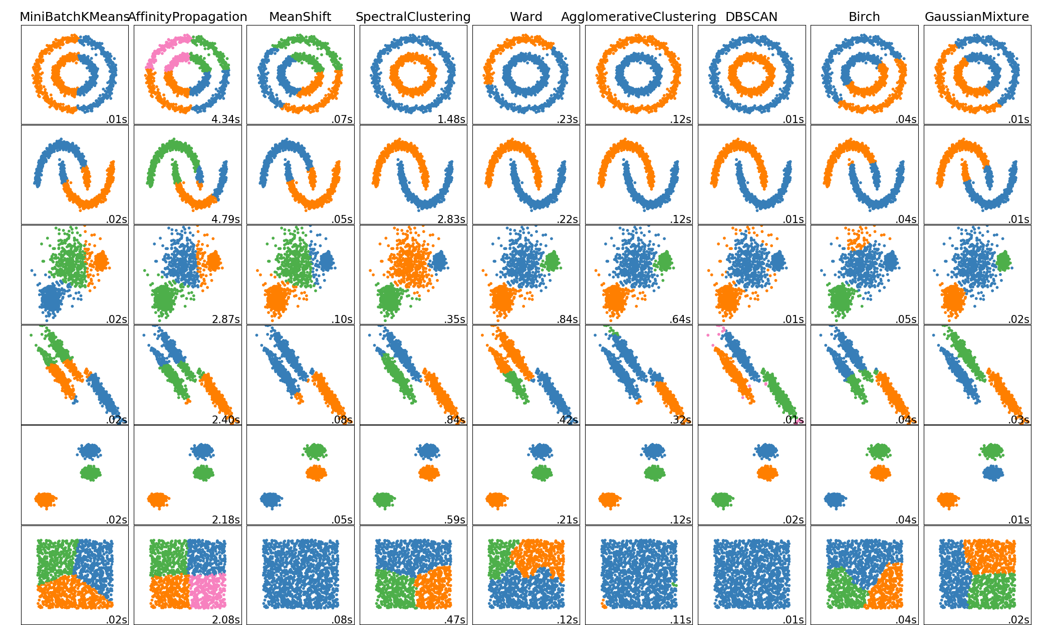
Exemple

